Slide 1





Совещание с руководителями органов местного самоуправления, осуществляющих управление в сфере образования, руководителями
общеобразовательных организаций Орловской области
«Нормативное обоснование при разработке
рабочей программы»
Литвинова Ю. В., руководитель отдела управления
образовательными системами
БУ ОО ДПО «Институт развития образования», к.п.н.
20/09/2022

Slide 2
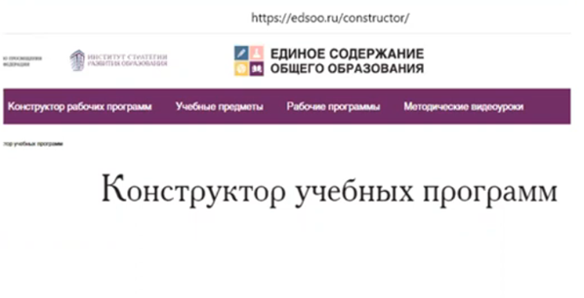
Обновлённые ФГОС НОО и ФГОС ООО:
разработка рабочей программы учебного предмета
Разработать РП по Конструктору рабочих Программ на сайте: https://edsoo.ru/constructor/ | Разработать РП на школьном методическом объединении
10
411
В соответствии с ФГОС НОО,
ФГОС ООО и локальным актом ОО
«Положение о разработке рабочих программ».
232
707
3 пункта структуры рабочей программы учебного предмета в соответствии с требованиями ФГОС НОО (п. 31.1) и ФГОС ООО (п. 32.1)
1. Содержание 2. Планируемые результаты 3.Тематическое планирование
456
177
120

Slide 3
Федеральный Закон от 29.12.2012 № 273-ФЗ
«Об образовании в Российской Федерации»
Статья 48. Обязанности и ответственность педагогических работников
Педагогические работники обязаны:
1) осуществлять свою деятельность на высоком профессиональном уровне, обеспечивать в полном объёме реализацию преподаваемых учебных предмета, курса, дисциплины (модуля) в соответствии с утверждённой рабочей программой;
5) применять педагогически обоснованные и обеспечивающие высокое качество образования формы, методы обучения и воспитания;
6) учитывать особенности психофизического развития обучающихся и состояние их здоровья, соблюдать специальные условия, необходимые для получения образования лицами с ограниченными возможностями здоровья, взаимодействовать при необходимости с медицинскими организациями;
7) систематически повышать свой профессиональный уровень;
411

Slide 4
Приказ Министерства труда и социальной защиты РФ от 18 октября 2013г. N544н "Об утверждении профессионального стандарта "Педагог (педагогическая деятельность в сфере дошкольного, начального общего, основного общего, среднего общего образования) (воспитатель, учитель)». Вступил в силу с 1 января 2020 года.
3.1.1. Трудовая функция
Общепедагогическая функция. Обучение.
Трудовые действия.
- Разработка и реализация программ учебных дисциплин в рамках основной общеобразовательной программы
Необходимые знания
Рабочая программа и методика обучения по данному предмету
Необходимые умения
- Разрабатывать рабочую программу по предмету, курсу на основе примерных основных общеобразовательных программ и обеспечивать её выполнение.
10
232
707
456
177
120

Slide 5
Федеральный Закон от 29.12.2012 № 273-ФЗ
«Об образовании в Российской Федерации»
Статья 12. Образовательные программы.
7. Организации, осуществляющие образовательную деятельность по имеющим государственную аккредитацию основным общеобразовательным программам (за исключением образовательных программ дошкольного образования) и образовательным программам среднего профессионального образования, разрабатывают образовательные программы в соответствии с федеральными государственными образовательными стандартами и с учётом соответствующих примерных основных образовательных программ.
10
411
232
707
456
177
120

Slide 6
Федеральный Закон от 29.12.2012 № 273-ФЗ
«Об образовании в Российской Федерации»
Статья 2. Основные понятия, используемые в настоящем Федеральном законе
10) примерная основная образовательная программа - учебно-методическая документация (примерный учебный план, примерный календарный учебный график, примерные рабочие программы учебных предметов, курсов, дисциплин (модулей), иных компонентов, а также в предусмотренных настоящим Федеральным законом случаях примерная рабочая программа воспитания, примерный календарный план воспитательной работы), определяющая рекомендуемые объем и содержание образования определенного уровня и (или) определенной направленности, планируемые результаты освоения образовательной программы, примерные условия образовательной деятельности, включая примерные расчеты финансового обеспечения реализации образовательной программы, определенные в соответствии с бюджетным законодательством Российской Федерации и настоящим Федеральным законом;
10
411
232
707
456
177
120

Slide 7
Федеральный Закон от 29.12.2012 № 273-ФЗ
«Об образовании в Российской Федерации»
Статья 12. Образовательные программы
7.2. При разработке основной общеобразовательной программы организация, осуществляющая образовательную деятельность, вправе предусмотреть применение при реализации соответствующей образовательной программы примерного учебного плана и (или) примерного календарного учебного графика, и (или) примерных рабочих программ учебных предметов, курсов, дисциплин (модулей), включенных в соответствующую примерную основную общеобразовательную программу.
10
411
232
707
456
177
120

Slide 8
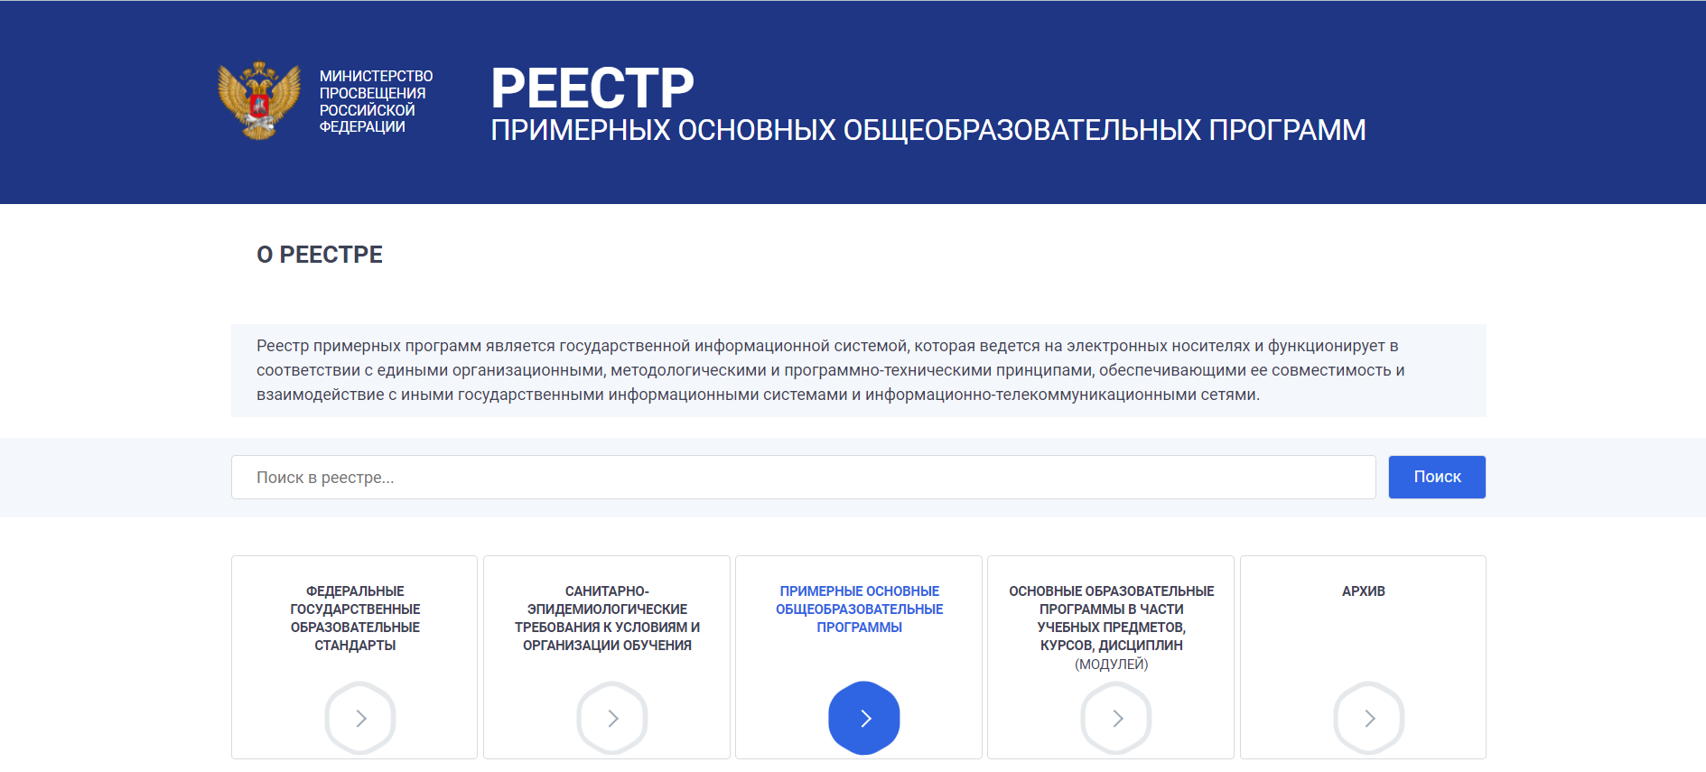
Федеральный Закон от 29.12.2012 № 273-ФЗ
«Об образовании в Российской Федерации»
Статья 12. Образовательные программы
10. Примерные основные образовательные программы включаются по результатам экспертизы в реестр примерных основных образовательных программ, являющийся государственной информационной системой. Информация, содержащаяся в реестре примерных основных образовательных программ, является общедоступной.
10
411
232
707
456
177
120

Slide 9
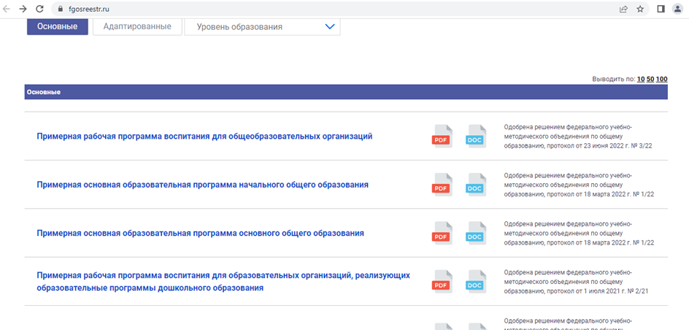
РЕЕСТР примерных основных общеобразовательных
программ fgosreestr.ru
10
411
232
707
456
177
120

Slide 10
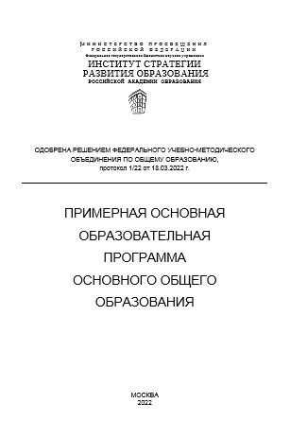
Разрабатываем рабочую программу
Приказ Министерства просвещения Российской Федерации от 31.05.2021 № 287 "Об утверждении федерального образовательного стандарта основного общего образования"

Slide 11



Требования ФГОС НОО (п.31.1) и ФГОС ООО (п.32.1): структура рабочей программы
Рабочие программы учебных предметов должны включать:
Содержание учебного предмета, учебного курса (в том числе внеурочной деятельности), учебного модуля;
2. Планируемые результаты освоения учебного предмета, учебного курса (в том числе внеурочной деятельности), учебного модуля;
3. Тематическое планирование с указанием количества академических часов, отводимых на освоение каждой темы учебного предмета, и возможность использования по этой теме электронных (цифровых) образовательных ресурсов…
Рабочие программы учебных предметов, учебных курсов (в том числе внеурочной деятельности), учебных модулей формируются с учётом рабочей программы воспитания.

Slide 12
Федеральный Закон от 29.12.2012 № 273-ФЗ
«Об образовании в Российской Федерации»
Статья 28. Компетенция, права, обязанности и ответственность образовательной организации
1. Образовательная организация обладает автономией, под которой понимается самостоятельность в осуществлении образовательной, научной, административной, финансово-экономической деятельности, разработке и принятии локальных нормативных актов в соответствии с настоящим Федеральным законом, иными нормативными правовыми актами Российской Федерации и уставом образовательной организации.
7. Образовательная организация несёт ответственность в установленном законодательством Российской Федерации порядке за невыполнение или ненадлежащее выполнение функций, отнесённых к её компетенции, за жизнь и здоровье обучающихся при освоении образовательной программы, в том числе при проведении практической подготовки обучающихся, а также за жизнь и здоровье работников образовательной организации при реализации образовательной программы, в том числе при проведении практической подготовки обучающихся, за реализацию не в полном объёме образовательных программ в соответствии с учебным планом, качество образования своих выпускников. За нарушение или незаконное ограничение права на образование и предусмотренных законодательством об образовании прав и свобод обучающихся, родителей (законных представителей) несовершеннолетних обучающихся, нарушение требований к организации и осуществлению образовательной деятельности образовательная организация и ее должностные лица несут административную ответственность в соответствии с Кодексом Российской Федерации об административных правонарушениях.

Slide 13
СТРУКТУРА РАБОЧИХ ПРОГРАММ УЧЕБНЫХ ПРЕДМЕТОВ, КУРСОВ
(по положению ОО)
п. 31.1 ФГОС НОО п. 32.1 ФГОС ООО
1. Содержание учебного предмета, курса. 2. Планируемые результаты освоения учебного предмета, курса. 3.Тематическое планирование с указанием количества академических часов, отводимых на освоение каждой темы учебного предмета, учебного курса (в том числе внеурочной деятельности), учебного модуля и возможность использования по этой теме электронных (цифровых) образовательных ресурсов, являющихся учебно-методическими материалами.

Slide 14
Единство образовательного пространства Российской Федерации при реализации новых ФГОС НОО и ФГОС ООО
По новым ФГОС планируемые результаты по годам обучения:
- 1,2,3,4 классы в ПРИМЕРНЫХ РАБОЧИХ ПРОГРАММАХ внутри Примерной ООП НОО
- 5,6,7,8,9 классы в ПРИМЕРНЫХ РАБОЧИХ ПРОГРАММАХ внутри Примерной ООП ООО

Slide 15
Структура рабочей программы ОО (по положению ОО)
3. Тематическое планирование
с указанием количества академических часов, отводимых на
освоение каждой темы учебного предмета, учебного курса (в том числе внеурочной деятельности), учебного модуля и возможность использования по этой теме электронных (цифровых) образовательных ресурсов
10
5 класс (5 часов*34недели=170часов)
411
№ п/п | Тема учебного занятия | Кол-во часов | Деятельность учителя с учетом программы воспитания | ЭОР/ЦОР
 | Запись этих тем должны совпадать с записями в журнале
 | Всего | 170ч.
232
707
456
177
120

Slide 16
Федеральный Закон от 29.12.2012 № 273-ФЗ
«Об образовании в Российской Федерации»
Статья 2. Основные понятия, используемые в настоящем Федеральном законе
9) образовательная программа - комплекс основных характеристик образования
(объем, содержание, планируемые результаты) и организационно-педагогических
условий, который представлен в виде:
учебного плана,
календарного учебного графика,
рабочих программ учебных предметов,
курсов, дисциплин (модулей),
иных компонентов, оценочных и методических материалов,
а также в предусмотренных настоящим Федеральным законом случаях в виде
рабочей программы воспитания, календарного плана воспитательной работы,
форм аттестации.
10
411
232
Календарно –
тематическое
планирование
707
456
177
120

Slide 17
Календарно-тематическое планирование
Календарно-тематический план (КТП) — документ, обеспечивающий методически правильное планирование учебных занятий в соответствии с рабочей программой.
Назначение календарно-тематического плана:
распределение содержания учебного материала, предусмотренного рабочей программой, по учебным занятиям;
планирование лабораторных работ, практических и контрольных занятий;
определение объёма и равномерного распределения домашних заданий,
самостоятельной работы обучающихся,
возможность использования электронных (цифровых) образовательных ресурсов по теме.

Slide 18

Календарно-тематическое планирование
5 класс (1ч/неделю*34 недели=34 часа)
№ п/п | Дата (КУГ) | Тема учебного занятия | Кол-во часов | Деятельность учителя с учетом рабочей программы воспитания |  |  |  | ЭОР/ЦОР
 |  | 1
 |  | 1
 |  | 34 часа
10
411
232
707
№ п/п | Дата (КУГ) | Тема учебного занятия | Предметные результаты | Задания учебника на урок | Домашнее задание | Контроль | Количество часов | Деятельность учителя с учетом рабочей программы воспитания | ЭОР/ЦОР
 |  |  |  |  |  |  | 1
 |  |  |  |  |  |  | 1
456
10
177
120
411
ВСОКО

Slide 19
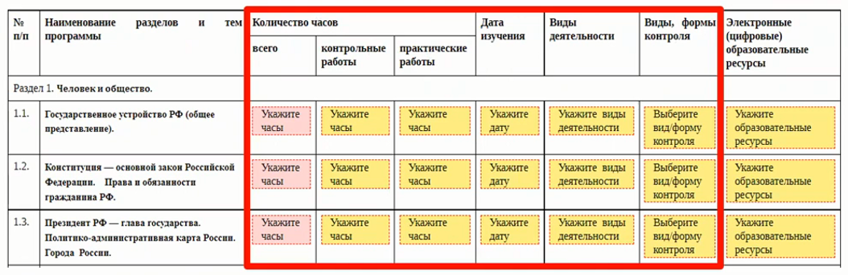
Конструктор рабочих программ
(HTTPS://EDSOO.RU/CONSTRUCTOR)
Конструктор рабочих программ.

Slide 20
КАЛЕНДАРНО-МЕТОДИЧЕСКОЕ ПЛАНИРОВАНИЕ
Не является частью рабочей программы учебного предмета (и соответственно не является частью основной образовательной программы).
Внутренний документ ОО (положение о рабочей программе / положение о КТП).
Печать и подпись директора ОО не ставятся на КТП.
КТП проходит процедуру согласования на заседании методического объединения (кафедры) или методического совета (если такой коллективный орган обозначен в Уставе ОО).

Slide 21
НОРМАТИВНО-ПРАВОВЫЕ ДОКУМЕНТЫ,
ОТРАЖАЮЩИЕ ТРЕБОВАНИЯ К КАЛЕНДАРНО-ТЕМАТИЧЕСКОМУ ПЛАНИРОВАНИЮ
Федеральный закон от 29.12.2012 №273-ФЗ «Об образовании в Российской Федерации».
Приказ Министерства просвещения Российской Федерации от 18.07.2022 № 569 "О внесении изменений в федеральный государственный образовательный стандарт начального общего образования, утвержденный приказом Министерства просвещения Российской Федерации от 31 мая 2021 г. № 287" (Зарегистрирован 17.08.2022 № 69676); http://publication.pravo.gov.ru/Document/View/0001202208170032
(общий объем аудиторной работы обучающихся за четыре учебных года не может составлять менее 2954 академических часов и более 3345 академических часов)
Приказ Министерства просвещения Российской Федерации от 18.07.2022 № 568 "О внесении изменений в федеральный государственный образовательный стандарт основного общего образования, утвержденный приказом Министерства просвещения Российской Федерации от 31 мая 2021 г. № 287" (Зарегистрирован 17.08.2022 №69675). http://publication.pravo.gov.ru/Document/View/0001202208170012
(общий объем аудиторной работы обучающихся за 5 лет не может составлять менее 5058 академических часов и более 5848 академических часов; изменения статуса ОДНКНР)

Slide 22
НОРМАТИВНО-ПРАВОВЫЕ ДОКУМЕНТЫ,
ОТРАЖАЮЩИЕ ТРЕБОВАНИЯ К КАЛЕНДАРНО-ТЕМАТИЧЕСКОМУ ПЛАНИРОВАНИЮ
Приказ Министерства просвещения РФ от 22 марта 2021 г. № 115 "Об утверждении Порядка организации и осуществления образовательной деятельности по основным общеобразовательным программам - образовательным программам начального общего, основного общего и среднего общего образования” (Зарегистрировано в Минюсте России 20.04.2021 № 63180)
Постановление Главного государственного санитарного врача РФ от 28.09.2020 № 28 «Об утверждении санитарных правил СП 2.4.3648-20 «Санитарно-Эпидемиологические требования к организациям воспитания и обучения, отдыха и оздоровления детей и молодежи» (вместе с «СП 2.4.3648-20. Санитарные правила…»)
Постановление Главного государственного санитарного врача РФ от 28.01.2021 № 2 «Об утверждении санитарных правил и норм СП 1.2.3685-21 «Гигиенические нормативы и требования к обеспечению безопасности и (или) безвредности для человека факторов среды обитания» (Вмести с «СПН 1.2.3685-21. Санитарные правила и нормы…»)

Slide 23
Региональные методические рекомендации
- адресные методрекомендации по учебному плану, учебным предметам и направлениям образовательной деятельности на разных уровнях общего образования: раздел «Специалисту системы образования» - «Методические рекомендации» - «Адресные методрекомендации 2022 – 2023 уч.г.»
http://оиро.рф/metodicheskie-rekomendacii/adresnye-metodicheskie-rekomendacii-2022-2023-uchebnyj-god/
примерные рабочие программы по учебным предметам (основное общее образование): раздел «Специалисту системы образования» - «Работа по обновлённым ФГОС НОО и ФГОС ООО»
http://xn--h1albh.xn--p1ai/rabota-po-obnovlennym-fgos-noo-i-fgos-ooo/rabochie-programmy-po-uchebnym-predmetam-dlya-oop/

Slide 24

Спасибо за внимание!

